Slide 2
15 февраля особый день в календаре памятных дат нашей страны, когда мы отдаем дань памяти всем погибшим в локальных конфликтах и выражаем глубокое уважение и благодарность всем вернувшимся домой воинам за силу, мужество, отвагу и храбрость, истинный патриотизм. «В тот день, 34 года тому назад, советские войска были полностью выведены из Афганистана. Закончилась длившаяся 9 с половиной лет необъявленная война, которая коснулась не только солдат и офицеров, но и всего народа нашей страны. Вдали от Родины советские воины, в числе которых было немало наших земляков, с достоинством выполнили свой воинский долг, с честью прошли суровую проверку войной, испытали радость побед и горечь поражений и потерь товарищей по оружию»

Slide 3
Памятник жертвам локальных войн
Самарская область, Чапаевск, парк отдыха имени В. И. Чапаева

Slide 4
Скульптурная композиция «Скорбящая мать» появилась на этом месте в 2012 оду по инициативе региональной общественной организации родителей военнослужащих «Сыновья» и местной администрации и посвящена воинам-землякам, выполнившим свой долг перед Отчизной в локальных и международных конфликтах

Slide 5
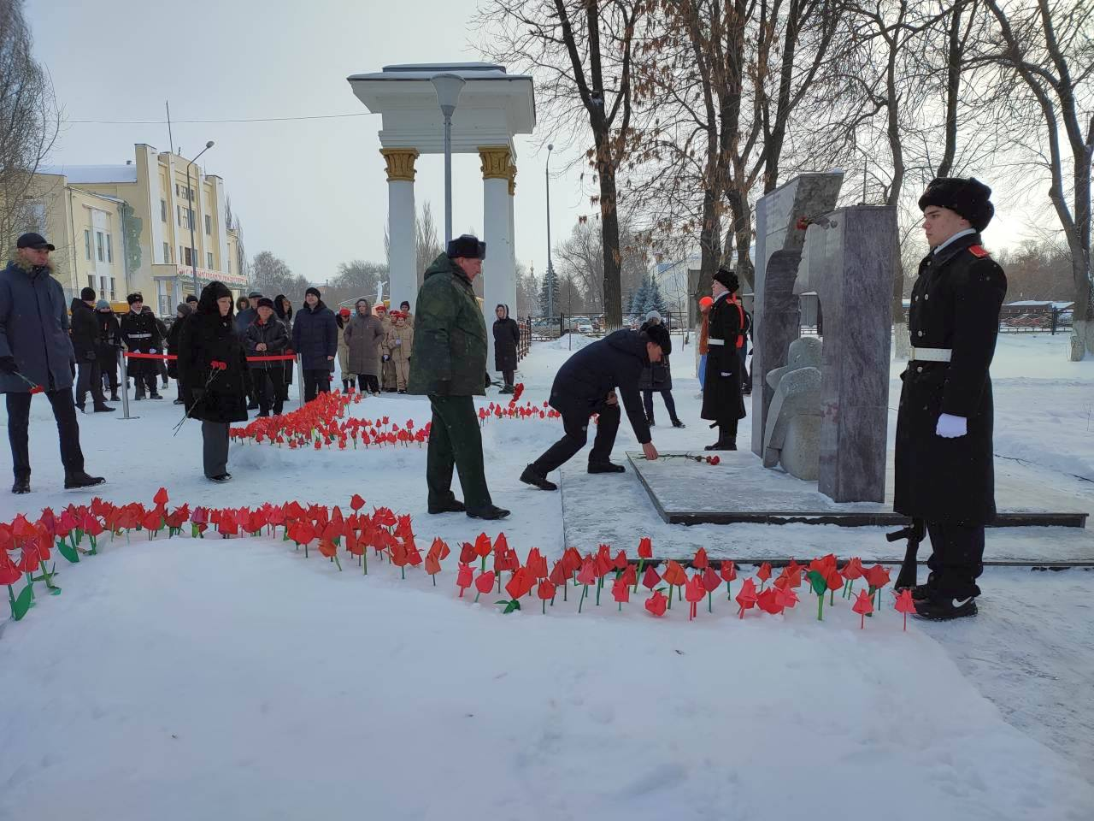

Slide 7
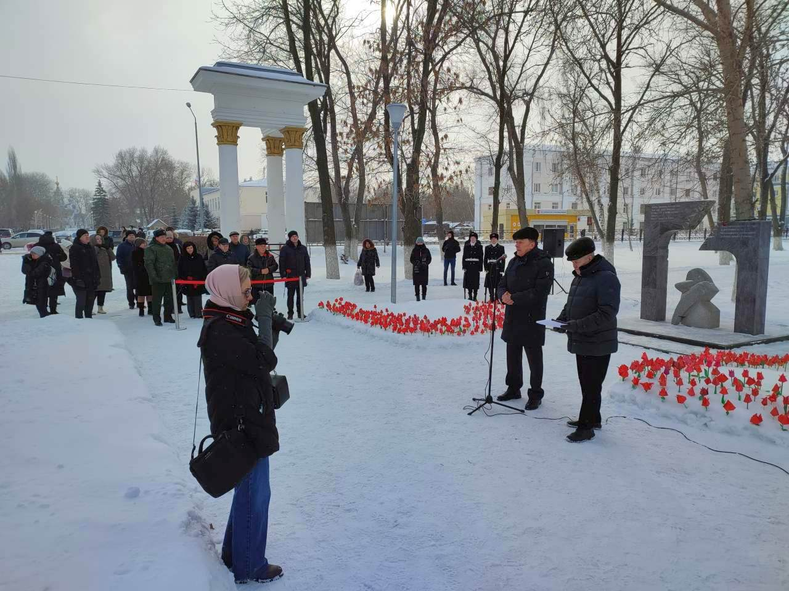

Slide 10
«15 февраля, в день годовщины вывода ограниченного контингента советских войск из Афганистана, проходит областная акция «Красный тюльпан». Траурная церемония в память о тех, кто погиб при исполнении интернационального долга, традиционно пройдет и в Чапаевске.
К предстоящему мероприятию вовсю готовятся волонтеры Победы — ребята своими руками делают красные тюльпаны, символы памятной даты, которые украсят подножие обелиска. Охапки таких бумажных цветов собирают и в образовательных учреждениях. Именно красные — в противопоставление «черным тюльпанам», печально известным самолетам, доставлявшим погибших на Родину из Демократической Республики Афганистан.
15 февраля у скульптуры «Скорбящая мать» каждый год собераются горожане на митинг (0+), на который приглашаются все желающие почтить память участников боевых действий и возложить к монументу цветы.

